Slide 1
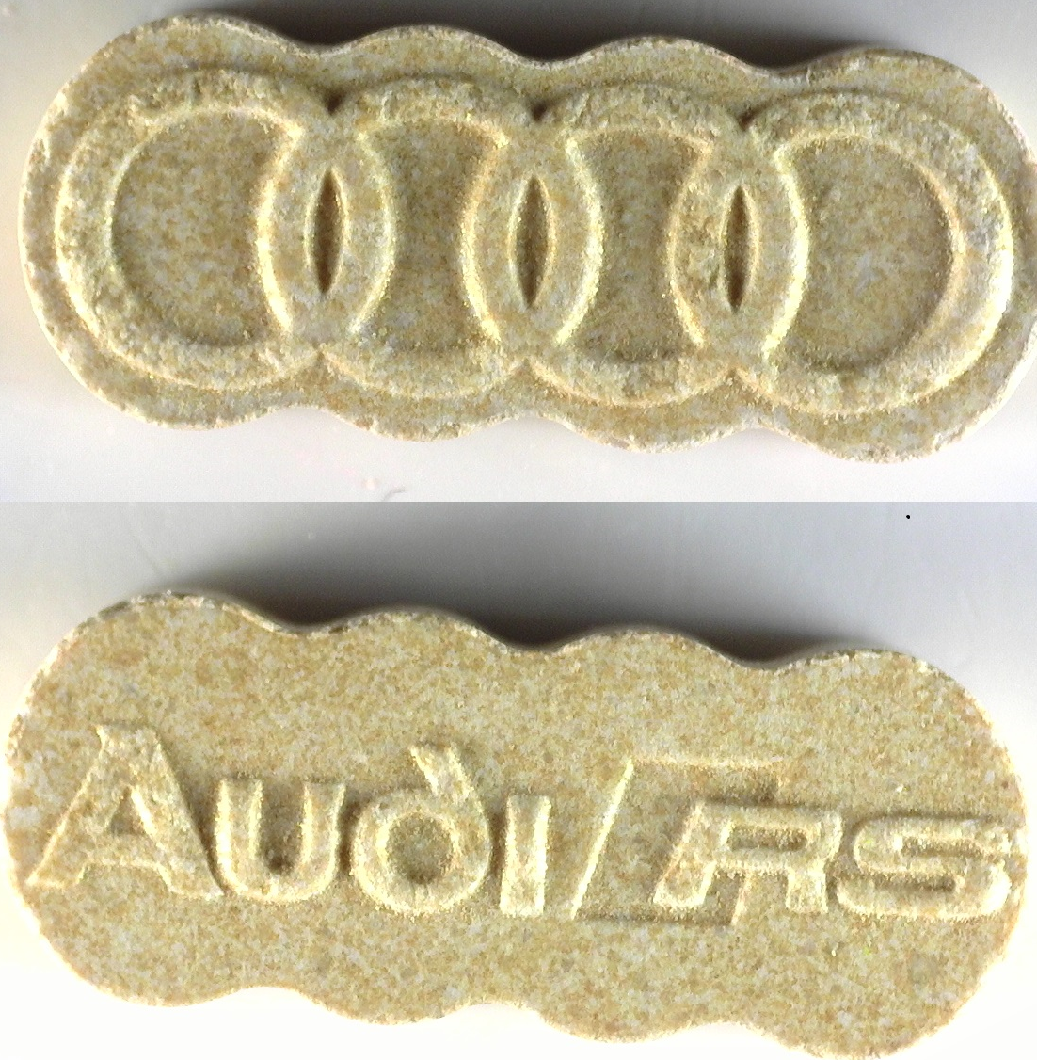

Waarschuwing!
zeer hoog gedoseerde ecstasypillen in omloop
8 december 2023
Beige-gouden ecstasypil met Audi-logo bevat meer dan 300 mg MDMA!
De pillen zijn op verschillende plekken in het land ingeleverd.
Inname van zo’n grote hoeveelheid MDMA kan levensbedreigend zijn.
Overdosering met MDMA kan leiden tot onder andere oververhitting en bewusteloosheid.
Gebruik deze pil absoluut niet.
Bel 112 als jij of iemand anders deze pil toch heeft gebruikt en zich niet lekker voelt.
Laat altijd je drugs testen! Drugsredalert.nl & Drugs-test.nl
Het gebruik van drugs is nooit zonder risico. Wil je geen risico lopen, gebruik dan niet.

